Slide 1
기능 정의
학력, 지역, 업종 선택 시
대졸자 기준, 서울 지역 내 제조업 업종에서
-선택사항-
취업률은 87%이며, 평균 연봉은 9000만원이고 평균 근로시간은 10시간 입니다.
학력 선택
-중졸
-고졸
-대졸
-대학원 졸
지역선택
-전국
-서울
-경상도
-전라도
여기가 허전,,,
취업률
업종선택
-제조업
-IT
-서비스업
등등
연도

Slide 2
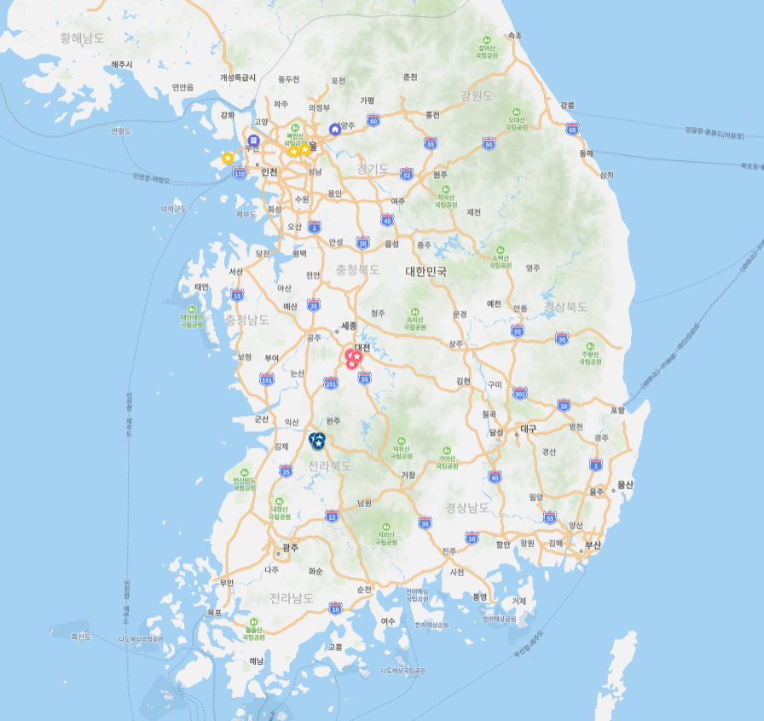
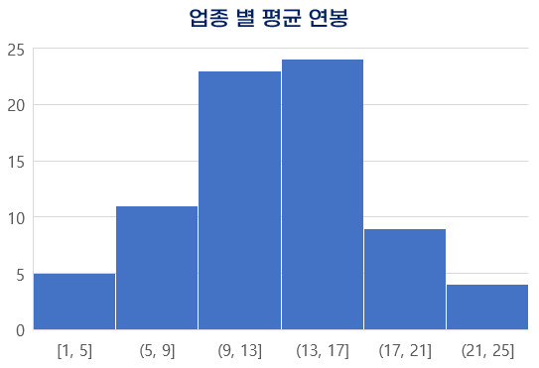
기능 정의
학력만 선택 시
대졸자 기준,
-선택사항-
취업률은 서울 지역에서 90%로 가장 높으며, 업종간 평균 연봉은 다음과 같습니다.
학력 선택
-중졸
-고졸
-대졸
-대학원 졸
지역선택
-전국
-서울
-경상도
-전라도
취업률 높은 순으로 시각화해서 만들기
업종선택
-제조업
-IT
-서비스업
등등

Slide 3

기능 정의
지역만 선택 시
서울 지역 내,
-선택사항-
취업률은 대학졸업자가 90%로 가장 높으며, 대졸자의 업종간 평균 연봉은 다음과 같습니다.
학력 선택
-중졸
-고졸
-대졸
-대학원 졸
지역선택
-전국
-서울
-경상도
-전라도
학력별 취업률 높은 순으로 R 이용해서
데이터 시각화하기
업종선택
-제조업
-IT
-서비스업
등등

Slide 4
기능 정의
업종만 선택 시
제조업 업종에서,
-선택사항-
취업률은 대학졸업자가 90%로 가장 높으며, 지역 중 서울의 평균 연봉이 가장 높습니다.
학력 선택
-중졸
-고졸
-대졸
-대학원 졸
지역선택
-전국
-서울
-경상도
-전라도
취업률 추이곡선
(y = 취업률, x = 연도)
연봉 높은 순으로 R 이용해서
각 지역 데이터 시각화하기
업종선택
-제조업
-IT
-서비스업
등등

